Slide 1
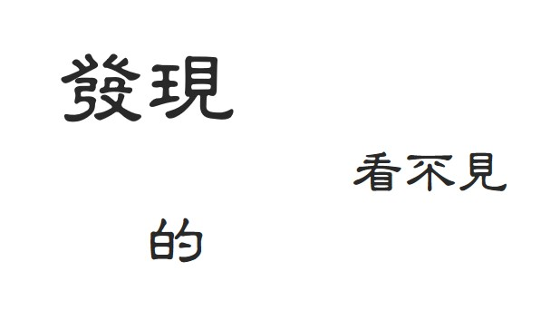
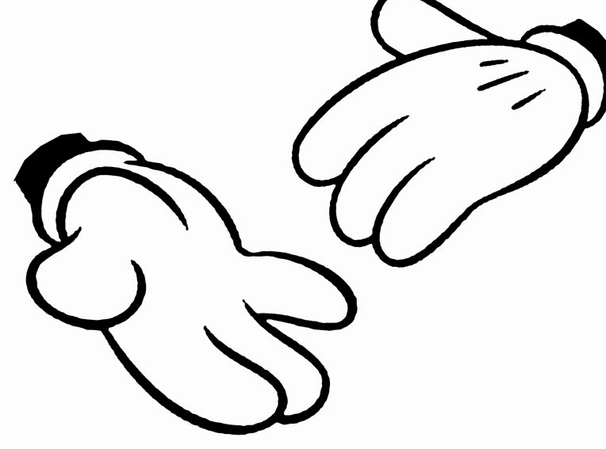
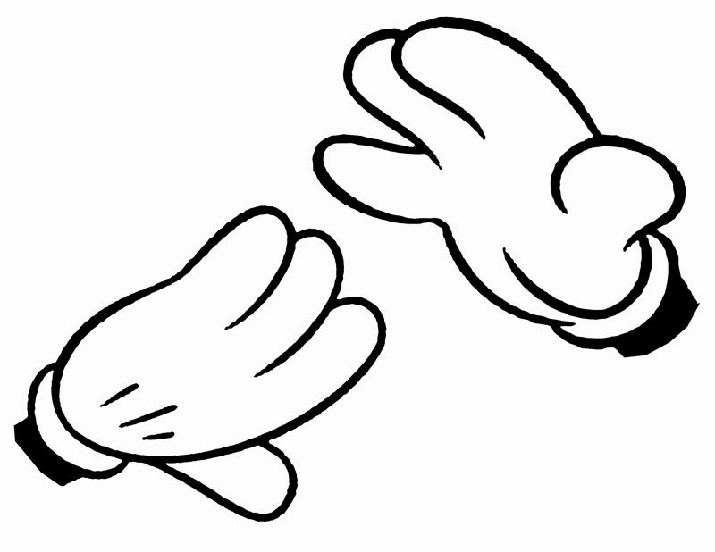

Slide 2
規則說明:
共進行四個回合
每組的基本籌碼為 130 Ecoins
遊戲結束後，以手上增加的籌碼總量計分
遊戲玩家在每一回合都會抽取一張撲克牌，請確保別組無法看到這張牌
請注意：本活動有
一定的機運成分存在

Slide 3
規則說明:
撲克牌牌面【點數】及其所代表【金額】的對照表
點數*10=金額 (Ecoins)

Slide 4
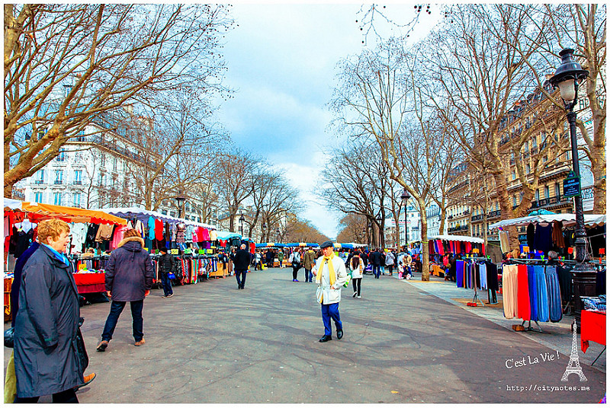
接下來要特別介紹…
抽到黑牌
抽到紅牌
賣方
買方

Slide 5
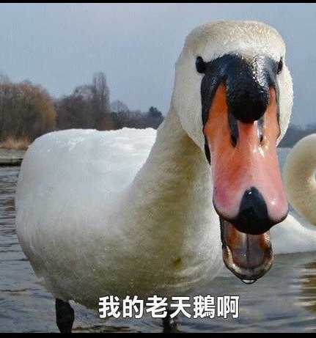
接下來要特別介紹…
抽到黑牌
抽到紅牌
賣方
買方

Slide 6
規則說明:
抽到黑牌是賣方
可以持手上黑牌以牌面金額找 購入 1 單位【商品】
例如 ♣5 = 50 Ecoins
可以將【商品】賣給買方

Slide 7
賣方利潤 = 成交價格 − 進貨成本
成交價格愈高 ➔ 賣方利潤愈多
成交價格 < 進貨成本 ➔ 賣方虧本
如果沒有交易 ➔ 利潤為零
商品
籌碼50
商品
賣方 ♣5
買方
籌碼 成交價格

Slide 8
規則說明:
抽到紅牌是買方
可以向賣方買 1 單位的【商品】
可以持手上紅牌以牌面金額將【商品】 賣給
例如 ♦J = 110 Ecoins

Slide 9
賣方利潤 = 成交價格 − 進貨成本
成交價格愈高 ➔ 賣方利潤愈多
成交價格 < 進貨成本 ➔ 賣方虧本
如果沒有交易 ➔ 利潤為零
買方好處 = 商品價值 − 成交價格
成交價格愈低 ➔ 買方好處愈多
成交價格 > 商品價值 ➔ 買方好處為負
如果沒有交易 ➔ 好處為零
商品
籌碼110
籌碼50
商品
商品
賣方 ♣5
買方 ♦J
籌碼 成交價格

Slide 10
規則說明:
舉例來說，如果持有♦J的小明與持有♣5的小華以78元成交
小明得到的好處為
110 – 78 = 32
小華的利潤則是
78 – 50 = 28

Slide 11
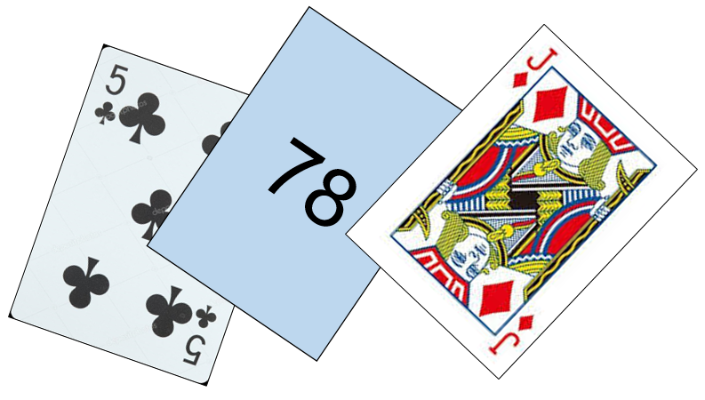
規則說明:
買賣一旦成交，請雙方一起帶著撲克牌找老天鵝 完成交易 (買方先支付籌碼給賣方)
買賣均須在自願的前提下進行，不能強迫，申報交易結果後也不能反悔。
小測驗:
當小明抽到♥5，小華抽到♠K時?
當老王抽到♣9，小強抽到♠2時?

Slide 12
你認為老天鵝扮演什麼角色呢?
商品
籌碼110
籌碼50
商品
商品
賣方 ♣5
買方 ♦J
籌碼 成交價格

Slide 13
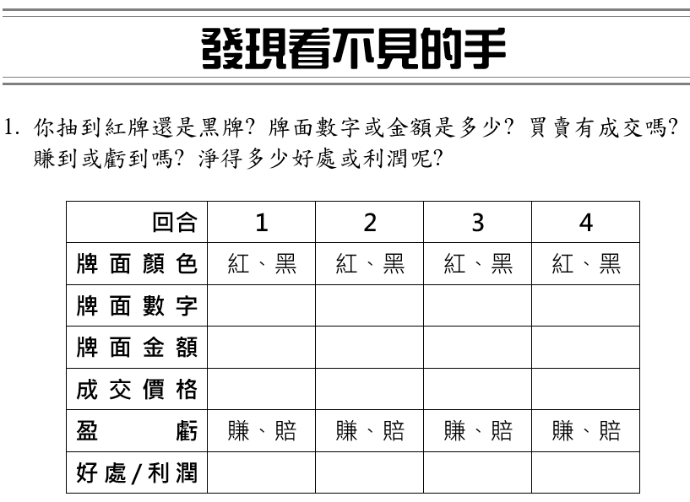
請每位遊戲玩家找主持人抽一張撲克牌
填寫學習單第 1 題的上半部
J
110

Slide 14
成交雙方請帶著籌碼找 完成交易
老天鵝
第一回合: 自由交易 (3 min)

Slide 15
02
59
58
57
56
55
54
53
52
51
50
49
48
47
46
45
44
43
42
41
40
39
38
37
36
35
34
33
32
31
30
29
28
27
26
25
24
23
22
21
20
19
18
17
16
15
14
13
12
11
10
09
08
07
06
05
04
03
02
01
00

Slide 16
01
59
58
57
56
55
54
53
52
51
50
49
48
47
46
45
44
43
42
41
40
39
38
37
36
35
34
33
32
31
30
29
28
27
26
25
24
23
22
21
20
19
18
17
16
15
14
13
12
11
10
09
08
07
06
05
04
03
02
01
00

Slide 17
00
59
58
57
56
55
54
53
52
51
50
49
48
47
46
45
44
43
42
41
40
39
38
37
36
35
34
33
32
31
30
29
28
27
26
25
24
23
22
21
20
19
18
17
16
15
14
13
12
11
10
09
08
07
06
05
04
03
02
01
00

Slide 18
請沒有成交的買賣方交回撲克牌
請完成學習單第 1 題的下半部
J
110
X
78
32
如果沒有成交就打X

Slide 19
請每位遊戲玩家找主持人抽一張撲克牌
填寫學習單第 1 題的上半部

Slide 20
成交雙方請帶著籌碼找 完成交易
老天鵝
第一回合: 自由交易 (3 min)
第二回合: 自由交易 (3 min)

Slide 21
02
59
58
57
56
55
54
53
52
51
50
49
48
47
46
45
44
43
42
41
40
39
38
37
36
35
34
33
32
31
30
29
28
27
26
25
24
23
22
21
20
19
18
17
16
15
14
13
12
11
10
09
08
07
06
05
04
03
02
01
00

Slide 22
01
59
58
57
56
55
54
53
52
51
50
49
48
47
46
45
44
43
42
41
40
39
38
37
36
35
34
33
32
31
30
29
28
27
26
25
24
23
22
21
20
19
18
17
16
15
14
13
12
11
10
09
08
07
06
05
04
03
02
01
00

Slide 23
00
59
58
57
56
55
54
53
52
51
50
49
48
47
46
45
44
43
42
41
40
39
38
37
36
35
34
33
32
31
30
29
28
27
26
25
24
23
22
21
20
19
18
17
16
15
14
13
12
11
10
09
08
07
06
05
04
03
02
01
00

Slide 24
請沒有成交的買賣方交回撲克牌
請完成學習單第 1 題的下半部

Slide 25
請每位遊戲玩家找主持人抽一張撲克牌
填寫學習單第 1 題的上半部

Slide 26
成交雙方請帶著籌碼找 完成交易
老天鵝
第一回合: 自由交易 (3 min)
第二回合: 自由交易 (3 min)
第三回合: 喊價競標 (3 min)
107 SELL !!
23 BUY ~

Slide 27
02
59
58
57
56
55
54
53
52
51
50
49
48
47
46
45
44
43
42
41
40
39
38
37
36
35
34
33
32
31
30
29
28
27
26
25
24
23
22
21
20
19
18
17
16
15
14
13
12
11
10
09
08
07
06
05
04
03
02
01
00

Slide 28
01
59
58
57
56
55
54
53
52
51
50
49
48
47
46
45
44
43
42
41
40
39
38
37
36
35
34
33
32
31
30
29
28
27
26
25
24
23
22
21
20
19
18
17
16
15
14
13
12
11
10
09
08
07
06
05
04
03
02
01
00

Slide 29
00
59
58
57
56
55
54
53
52
51
50
49
48
47
46
45
44
43
42
41
40
39
38
37
36
35
34
33
32
31
30
29
28
27
26
25
24
23
22
21
20
19
18
17
16
15
14
13
12
11
10
09
08
07
06
05
04
03
02
01
00

Slide 30
請沒有成交的買賣方交回撲克牌
請完成學習單第 1 題的下半部

Slide 31
請每位遊戲玩家找主持人抽一張撲克牌
填寫學習單第 1 題的上半部

Slide 32
成交雙方請帶著籌碼找 完成交易
老天鵝
第一回合: 自由交易 (3 min)
第二回合: 自由交易 (3 min)
第三回合: 喊價競標 (3 min)
第四回合: 喊價競標 (3 min)
107 SELL !!
23 BUY ~
注意: 老天鵝有重要事項宣布!!

Slide 33
02
59
58
57
56
55
54
53
52
51
50
49
48
47
46
45
44
43
42
41
40
39
38
37
36
35
34
33
32
31
30
29
28
27
26
25
24
23
22
21
20
19
18
17
16
15
14
13
12
11
10
09
08
07
06
05
04
03
02
01
00

Slide 34
01
59
58
57
56
55
54
53
52
51
50
49
48
47
46
45
44
43
42
41
40
39
38
37
36
35
34
33
32
31
30
29
28
27
26
25
24
23
22
21
20
19
18
17
16
15
14
13
12
11
10
09
08
07
06
05
04
03
02
01
00

Slide 35
00
59
58
57
56
55
54
53
52
51
50
49
48
47
46
45
44
43
42
41
40
39
38
37
36
35
34
33
32
31
30
29
28
27
26
25
24
23
22
21
20
19
18
17
16
15
14
13
12
11
10
09
08
07
06
05
04
03
02
01
00

Slide 36
請沒有成交的買賣方交回撲克牌
請完成學習單第 1 題的下半部

Slide 37
你聽說過「供需模型」嗎? 這個遊戲跟供需模型有什麼關係? (學2)
請檢視你在學 1 中關於第一回合的記錄
請抽到紅牌的玩家帶著學習單出列
Notes:
37

Slide 38
在找尋交易機會時，你能夠接受的「價格底限」跟抽到的牌有什麼關係呢? (學3)
當價格被設定在X元時，買賣雙方各有多少人願意交易 (成交不吃虧) 呢? (學3)
老天鵝在第四回合所宣布的重要事項對你有發生影響嗎? (學3)
請抽到黑牌的玩家帶著學習單出列

Slide 39
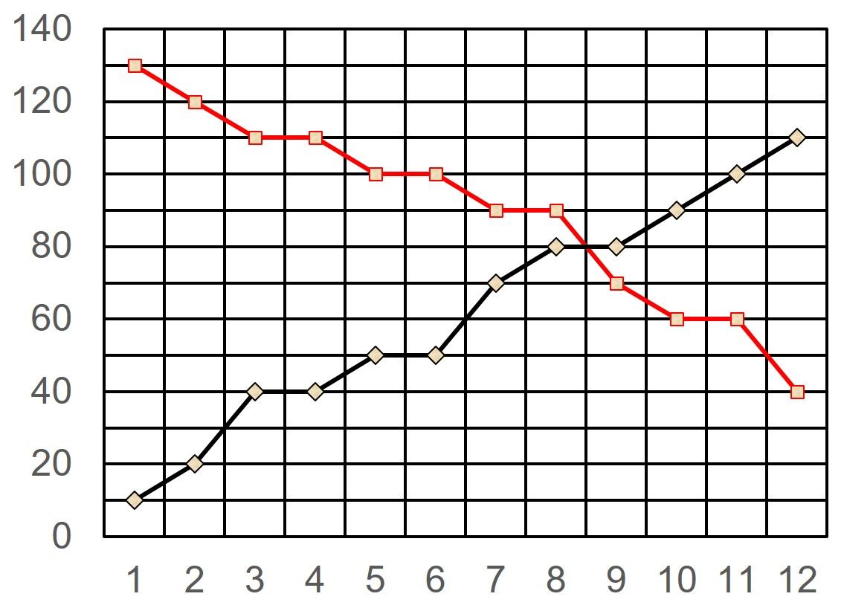
範例中可能成交的最大數量是多少? (學4)
價格
供給線
需求線
數量
Notes:
39

Slide 40
成交量愈多愈好嗎? 怎麼訂出「好」的標準? (學5)
價格
A
D
供給線
什麼情況賜福最多?
B
C
需求線
數量
Notes:
40

Slide 41
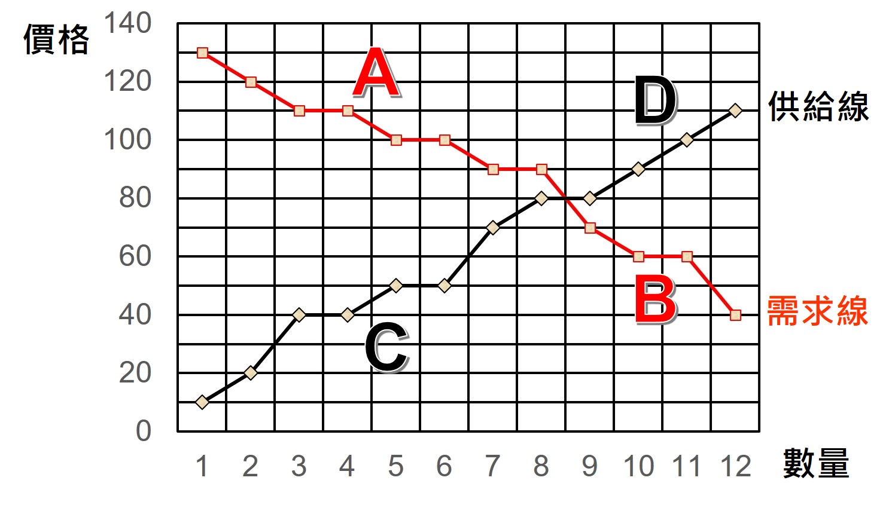
成交量愈多愈好嗎? 怎麼訂出「好」的標準? (學5)
不患寡而患不均
$平均每人賜福=(A+B−C−D)×\frac{1}{24}$
需調查每個人抽到什麼牌，然後配對
會否誠實申報?
老天鵝最大賜福
$平均每人賜福=(A−C)×\frac{1}{16}×\frac{16}{24}$
根據自利原則自然發生
有人四個回合都沒有成交的嗎?
Notes:
41

Slide 42
最大的總賜福量 (理想值) 是多少? (學6)
價格
供給線
490
需求線
數量
Notes:
42

Slide 43
請計算第一回合老天鵝實際的總賜福量 (學6)
第三回合時你抽到什麼牌? 有沒有成交? (學1)
請計算第三回合老天鵝實際的總賜福量 (學6)
總賜福量會不會受到 (各筆交易的) 成交價格所影響? 為什麼? (學7)
哪些結果會受到影響?
Notes:
43

Slide 44
供需理論如何預測成交價格：你有聽說過均衡價格與均衡數量嗎？「均衡」二字代表什麼意義呢？ (學8)
價格
如果價格 = 115 ?
供給線
均衡點
均衡價格
如果價格 = 45 ?
需求線
均衡數量
數量
Notes:
44

Slide 45
價格？ 數量？
Notes:
45

Slide 46
「自由交易」與「喊價競標」這兩種交易制度有哪些不同之處? 會產生不一樣的遊戲結果嗎? 為什麼? (學10)
自由交易 ➔ 古時候的市集
教室場地會不會影響市集的形成?
喊價競標 ➔ 股市交易所
Notes:
46

Slide 47
請寫下你有能力購買且願意為它付出最高價的商品? (學11)
每個人都會喜歡一樣的東西嗎? 有錢人一定會願意對所有事物都付出高價嗎? (學12)
讓願意且能夠付出高價者買到是好事嗎? (學13)
Notes:
47
47

Slide 48
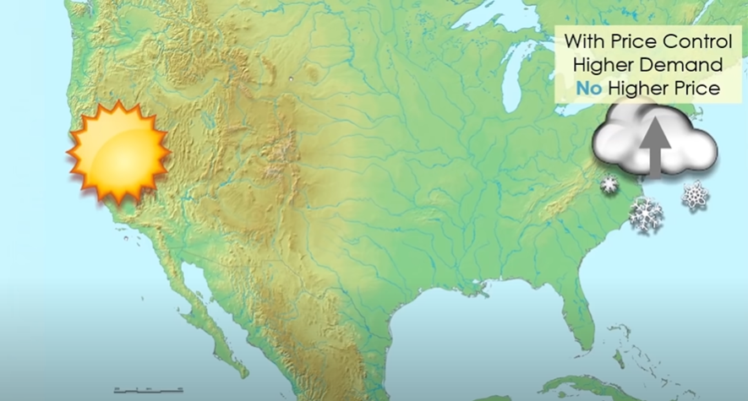

Slide 49
請寫下你有能力購買且願意為它付出最高價的商品? (學11)
每個人都會喜歡一樣的東西嗎? 有錢人一定會願意對所有事物都付出高價嗎? (學12)
讓願意且能夠付出高價者買到是好事嗎? (學13)
讓高成本的廠商來提供商品是好事嗎? (學14)
下課時間學校的籃球場 (先佔先贏)
電腦教室或音樂教室 (學校安排)
如果採用先佔先贏 (排隊) 或委由官方安排的方式來分配每一項商品，會出現什麼樣的結果? (學15)
Notes:
49
49

Slide 50
(維基百科) 在價格機制充分運作下，自由市場裡的供給和需求將會自然而然達到均衡，價格與數量都是最適當的水準，彷彿市場運作在冥冥之中受到神的指引一般。
是老天鵝?!
讓老天鵝賜福人間的終極原因是?
如果這個世界都是小紅跟大黑的話?
競爭的來源與作用?

Slide 51
遊戲結束
請結算自己的籌碼

Slide 52
如果發給每組參賽者兩張或多張撲克牌，那麼供給線跟需求線會發生什麼樣的變化?
哪些現實世界的因素會造成供給線或需求線的移動呢? 請試著列出所有可能的原因，並且檢視這些原因之間有什麼共通點?

Slide 53
Homework
2. The Demand Curve (3:31)
3. The Supply Curve (2:55)
4. The Equilibrium Price and Quantity (4:51)
5. A Deeper Look at the Demand Curve (7:47)
6. The Demand Curve Shifts (14:00)
7. A Deeper Look at the Supply Curve (7:30)
8. The Supply Curve Shifts (12:15)
9. Exploring Equilibrium (5:35)
10. Does the Equilibrium Model Works? (8:01)
11. Supply and Demand Terminology (3:56)

